Slide 1
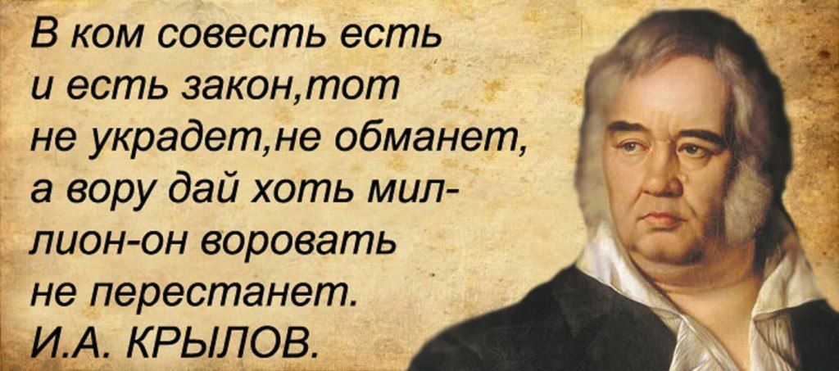
Коррупция и борьба с ней
Работа выполнена
ученицей 9в класса КОГОАУ СШ г. Лузы
Хохряковой Юлией
Руководитель Потепалова В.В.

Slide 2
Коррупция является самой злободневной проблемой
современного российского
общества. По данным Всемирного
Банка
коррупционный оборот
в России составляет практически половину ВВП – 48%.

Slide 3
Коррупция (от лат. corrumpere - растлевать, лат.
corruptio - подкуп, порча, растление, продажность,
разложение) – термин, обозначающий обычно использование должностным лицом своих властных полномочий и доверенных ему прав, а также связанных с этим официальным статусом авторитета, возможностей, связей в целях личной выгоды, противоречащее законодательству и моральным установкам.
Коррупцией называют также подкуп должностных лиц, их продажность, подкупность.

Slide 4
Коррупции может быть подвержено любое должностное лицо, обладающее властью в сфере распределения каких- либо не принадлежащих ему ресурсов по своему усмотрению (чиновник, депутат, судья, сотрудник правоохранительных органов, администратор). Главным стимулом к коррупции является возможность получения экономической прибыли, связанной с использованием властных полномочий, а главным сдерживающим фактором – риск разоблачения и наказания.

Slide 5
Виды коррупции
Бытовая коррупция порождается взаимодействием граждан и чиновников. В неё входят различные подарки от граждан и услуги должностному лицу и членам его семьи. К этой категории также относится кумовство.
Деловая коррупция возникает при взаимодействии власти и бизнеса. Например, в случае хозяйственного спора стороны могут стремиться заручиться поддержкой судьи с целью вынесения решения в свою пользу.
Коррупция верховной власти относится к политическому руководству и верховным судам в демократических системах. Она касается стоящих у власти групп, недобросовестное поведение которых состоит в осуществлении политики в своих интересах и в ущерб интересам избирателей.

Slide 6
Формы коррупции
Растрата – хищение чужого имущества, вверенного виновному.
Вымогательство – требование передачи денег, имущественных ценностей, сопровождаемого разного рода угрозами, обманом со стороны вымогателей.
Взятка-плата или подарок должностному лицу за незаконные действия в пользу дающего.

Slide 7
Формы коррупции
Мошенничество – преступление, состоящее в получении имущественной выгоды посредством обмана.
Произвол
Получение незаконных ценностей и благ.
Злоупотребление служебным положением.
Кумовство
Фаворизм

Slide 8
Причины коррупции
Низкая заработная плата государственных служащих.
Незнание законов.
Желание лёгкой наживы.
Частая сменяемость лиц на разных должностях.
Нестабильность в стране.
Коррупция как привычка.
Низкий уровень жизни населения.
Безработица.
Слабая развитость государственных институтов.
Неразвитость институтов гражданского общества.

Slide 9
Что влечёт за собою коррупция?
Экономика: несправедливость в распределении госбюджета, повышение цен на товары и услуги, нарушение рыночной конкуренции, развитие теневой экономики.
Социальная сфера: преступность, социальное неравенство (олигархи и нищие),социальное неравенство в стране, деградация норм морали (деньги –мера всего), религии, искусства, отношений между людьми; роль права и законности падает в глазах народа, в результате – разочарованность, равнодушие и недоверие.
Политика: смена общенациональных планов на обогащение олигархических кланов и группировок.

Slide 10
Коррупция морально разлагает , приводит к нравственной деградации

Slide 11
Согласно ООН
9 декабря –Международный
день борьбы с коррупцией.

Slide 12
Способы борьбы с коррупцией в России
Борьба с коррупцией в России – очень сложное дело, потому что склонностью к этому преступлению пронизаны практически все сферы жизнедеятельности. Если ликвидировать коррумпированные органы власти, то это создаст другие проблемы. Поэтому с рассматриваемой проблемой необходимо бороться, правильно применяя способы её ликвидации.

Slide 13
Методы и средства борьбы с коррупцией
Принятие законов, ужесточающих наказание.
Увеличение доходов должностных лиц.
3. Создание конкуренции (что уменьшит потенциальную прибыль от данного преступления.
Средства борьбы с коррупцией в основное подразделяются на два вида:
предупредительные ( мягкие) методы и реакционные (жесткие )методы.
В число мягких методов входят, например, обучение, персональная политика (например, ротация) и организационно-культурное развитие, а также определенные механизмы контроля. К числу жестких методов можно отнести законы и наказания. В борьбе разных государств против коррупции применяются различные методы.

Slide 14
Внутренние механизмы надзора
действуют посредством стимулирования чёткого
разграничения исполняемых
обязанностей.
Осуществляется надзор
уполномоченных органов за
должностными лицами, которые
работают автономно.
Внешние механизмы надзора действуют независимо от исполнительных органов власти.
Например, такими контролирующими
средствами могут выступать судебная система, средства массовой информации, свобода слова.

Slide 15
Нормативно-правовая база противодействия коррупции в Российской Федерации
включает в себя :
Международные нормативно-правовые акты;
нормативно-правовые акты Российской Федерации;
законы и иные нормативно-правовые акты субъектов Российской Федерации;
нормативные акты органов местного самоуправления.

Slide 16
В Российской Федерации приняты федеральные законы:
«О противодействии коррупции» (2008 г. ),
«Об антикоррупционной экспертизе нормативных правовых актов и проектов нормативных правовых актов» (2009 г. );
законы, регламентирующие государственную и муниципальную службу, соответствующие нормы административного, гражданского и уголовного права;
нормативно-правовые акты Президента Российской Федерации, Правительства Российской Федерации, федеральных министерств и ведомств.

Slide 17
Основополагающее значение имеет Национальная стратегия воздействия коррупции.
Её цель- искоренение причин и условий, порождающих коррупцию в российском обществе.
В Российской Федерации создан Совет при Президенте РФ по противодействии коррупции. Председателем Совета является Президент Российской Федерации.

Slide 18
В задачи Совета в соответствии с Указом Президента РФ входит:
подготовка предложений Президента Российской Федерации , касающихся выработки и реализации государственной политики в области противодействия коррупции;
контроль за реализацией мероприятий , предусмотренных Национальным планом противодействия коррупции.

Slide 19
Для того чтобы уровень коррупции в нашей стране снизился, необходимо:
-признание, обеспечение и защита основных прав и свобод человека и гражданина;
законность;
публичность и открытость деятельности государственных органов и органов местного самоуправления;
неотвратимость ответственности за совершение коррупционных правонарушений;
комплексное применение мер противокоррупционной направленности;
сотрудничество со структурами разного уровня по решению данного вопроса.

Slide 20
Борьба с коррупцией – дело каждого из нас

Slide 21
Спасибо за внимание!

